Slide 1
Historie protéz

Slide 2
STAROVĚKÝ EGYPT
První doložené náhrady částí dolních končetin z období asi 950 - 710 let př.n.l. z Théb.
Byly vyrobeny většinou kombinací několika materiálů (dřeva, kůže, lněných textilií, pryskyřice, papyru, sádry.
Připevňovaly se k pahýlu tkaničkami a využívalo se i tvaru a konstrukce sandálu, aby náhrada co nejlépe „sedla“.
Plnily několik funkcí:
Estetickou funkci → zakrývaly tělesnou vadu.
Praktickou funkci → do určité míry nahrazovaly funkci chybějící části těla.
Okultní funkci → měly umožnit přechod do posmrtného života.
Nálezy v hrobech zámožných lidí té doby.

Slide 3
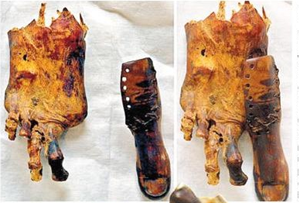
Obr. 1.: Protéza palce ze dřeva a kůže.

Slide 4
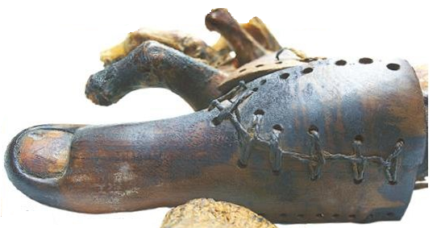
Obr. 2.: Protéza na končetině z bočního pohledu.
Kombinace různých materiálů dávala umělému palci pružnost a imitovala do určité míry pohyb kloubu.
Testy s dobrovolníky prokázaly, že již tyto protézy ve své době sloužily jako kompenzační pomůcky s praktickou funkcí.

Slide 5
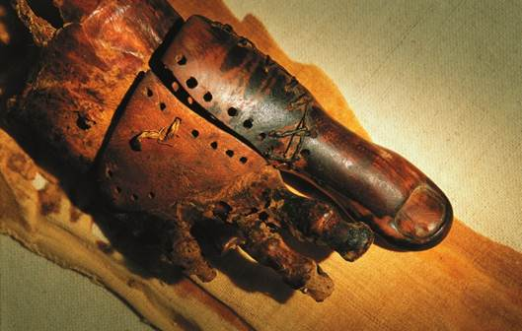
Obr. 3.: Protéza palce ze dřeva a kůže.

Slide 6
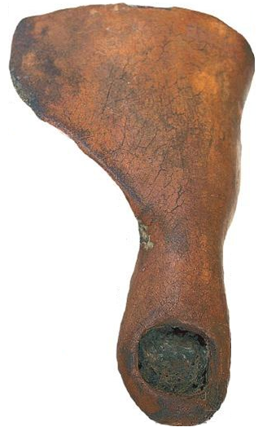
Obr. 3.: Palec z období asi 600 l. př.n.l. – pohřebiště v Thébách.
Palec vyrobený ze směsi drceného papyru, textilie a klihu.
Palec je na povrchu zpevněn sádrou a napodobuje věrně skutečný, živý prst včetně nehtového lůžka (nehet se nedochoval) a barvy kůže.
U tohoto náhradního palce není jasné, zda měl sloužit jako praktická funkční protéza nebo pouze k okultním účelům.
Egyptští balzamovači upravovali při mumifikaci mrtvoly tak, aby mumie měla dle tehdejšího vnímání dokonalé tělesné proporce.

Slide 7
Za tímto účelem také „zdokonalovali“ tělesné tvary (vycpávky tělesných dutin pilinami, umělé oči, nosy a dokonce i pohlavní orgány.
Ztracené údy byly nahrazovány atrapami z textilií, papyru, bláta či pryskyřice.
Z období asi 300 př.n.l., v Itálii nález dřevěné nohy opatřené bronzovým kováním.
Z období středověku (6. stol.n.l.) v oblasti dnešního Švýcarska nález hrobu muže s protézou chodidla.
Kožená protéza byla vycpaná rostlinným materiálem a na pevnosti jí dodávala dřevěná výztuha připevněná ke kůži železnými hřeby.
Z období středověku (7. - 8. stol.n.l.) v oblasti dnešního Německa objeven Francký hrob muže s dřevěnou protézou nohy sahající až po koleno.
Protéza byla ze dřeva a před opotřebením ji chránily bronzové destičky přibité železnými hřeby.

Slide 8
HISTORIE KONČETINOVÝCH PROTÉZ
První doložené náhrady částí dolních končetin z období asi 950 - 710 let př.n.l. z Théb.
Byly vyrobeny většinou kombinací několika materiálů (dřeva, kůže, lněných textilií, pryskyřice, papyru, sádry.
Připevňovaly se k pahýlu tkaničkami a využívalo se i tvaru a konstrukce sandálu, aby náhrada co nejlépe „sedla“.
Plnily několik funkcí:
Estetickou funkci → zakrývaly tělesnou vadu.
Praktickou funkci → do určité míry nahrazovaly funkci chybějící části těla.
Okultní funkci → měly umožnit přechod do posmrtného života.
Nálezy v hrobech zámožných lidí té doby.

Slide 9
HISTORIE OČNÍCH PROTÉZ
Zmínky o prvních očních protézách pochází z dob starověkých kultur z období 5. stol.př.n.l.
Zhotovovali je Římští a Egyptští kněží a to z nabarveného jílu.
Oční protézy se upevňovaly na látku a nosily se vně očního důlku.
Trvalo mnoho století než se vyvinuly oční protézy, které se vkládaly do očního důlku.
Nejprve se vyráběly ze zlata pokrytého barevnou glazurou a teprve později, v 16. století, v době pozdní renesance, je Benátští skláři začali vyrábět ze skla.
První skleněné protézy však byly hrubé, nepohodlné na nošení a navíc velice křehké. I přesto dál v Benátkách jejich výroba pokračovala a pečlivě střežená výrobní tajemství se dědila z generace na generaci až do konce 18. století.

Slide 10
V 19. stol. se centrum výroby očních protéz přesunulo na krátký čas do Francie. V polovině 19. století se mistry na výrobu očních protéz stali Němci, kteří přišli s novými technikami výroby.
V Německu, ve městě Lauscha v roce 1835, začal jako první vyrábět skleněné oči Ludwig Müller. Tyto skleněné oči sloužily pro panenky.
Z Německa se během 19. století výroba rozšířila i do jiných zemí Evropy a do Ameriky.
V Československu se začaly skleněné oční protézy zhotovovat po 1.světové válce v Jablonci nad Nisou. Čeští výrobci převzali německé technologie. Po 2. světové válce se výroba v Jablonci udržela a dále rozvíjela.
Koncem roku 1959 se se souhlasem ministerstva zdravotnictví začaly v Československu vyrábět i akrylové oční protézy.

Slide 11
OČNÍ PROTÉZY V SOUČASNOSTÍ
V současné době je v ČR zhruba 5000 uživatelů očních protéz (dle odhadů zdravotních pojišťoven.
OCHRANNÉ PROTÉZY
Používají se na ochranu oka při ozařování rentgenem nebo na ochranu proti rádiovému záření.
Jsou to tenké, slupkovité oční protézy vyrobené z kovu, které přiléhají na přední část oční koule a zasahují až do přechodných spojivkových řas, takže zamezují jakémukoli průniku záření do oka. Nasazují se vždy až po předchozí anestézii, po skončení ozařování se ze spojivkového vaku vyjmou.

Slide 12
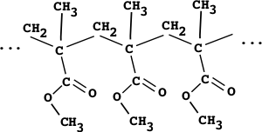
LÉČEBNÉ PROTÉZY
Slouží k doléčování pooperačních stavů na předním segmentu oka, k úpravě spojivkového vaku či k zamezení jeho srůstům.
Jejich funkcí je udržet spojivkový vak otevřený a dostatečně velký pro pozdější vložení oční protézy, umožnit výplachy oka nebo aplikaci mastí nebo kapek.
Jsou různých velikostí a tvarů. Mohou být vyrobeny jak ze skla tak z akrylátu nebo implantabilních silikonových materiálů.

Slide 13

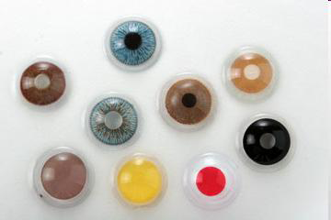
Podobají se kosmetickým očním protézám, mají
však místo zornice okrouhlý otvor, tzv. formátory.
KONTAKTNÍ PROTÉZY
(KONTKTNÍ ČOČKY)
Využívají se v případech, kdy je nutné vzhled oka kosmeticky upravit -
např. pro překrytí jizev na rohovce.
Vyrábějí se buď z polymethylmetakrylátu (tzv. tvrdé čočky) nebo ze silikonového gelu (tzv. měkké čočky).

Slide 14
KOSMETICKÉ PROTÉZY
Jde o protézy ze skla nebo z akrylátu, které nahrazují enukleované či eviscerované oko.
Vkládají se do spojivkového vaku pod víčka.
Význam nošení oční protézy spočívá v tom, že:
zabraňuje stahování zbylých očních svalů
drží víčka a zajišťuje jejich funkci
pomáhá zachovávat pravidelný odtok slznými cestami
chrání spojivkovou dutinu
zabezpečuje i přijatelný vzhled tváře.
Mohou mít tvar celé oční koule (kulovité) nebo jen tvar předního segmentu, kdy se jejich tloušťka pohybuje okolo 1 cm a postupně se k okrajům snižuje.

Slide 15
SKLENĚNÉ KOSMETICKÉ OČNÍ PROTÉZY
Individuální - speciální: vyrábí se zákazníkovi „na míru“.
Sériové – klasické: jsou vyráběny pro potřeby očních oddělení nemocnic.
Materiál se dělí do tři skupin:
1. Oční koule -speciální opálové sklo prosté těžkých kovů (olova, kadmia). Zdravotně nezávadný materiál pro neustálý dotyk se spojivkou.
2. Duhovka -různě barevné tyčinky skla, které se navzájem mísí.
3. Rohovka -speciální čirý krystal, kterým se překryje
duhovka. Tím se docílí přirozeného
vzhledu protézy.

Slide 16
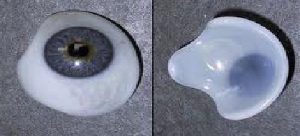
VÝROBA SKLENĚNÝCH KOSMETICKÝCH OČNÍCH PROTÉZ
Skleněná oční protéza se vyrábí na speciálně upraveném sklofoukačském kahanu.
Surovina se dováží ze zahraničí, musí být z homogenních a stejných kmenů kryolitu.
Dánsko, Rusko, USA, Brazílie, Niger.

Slide 17
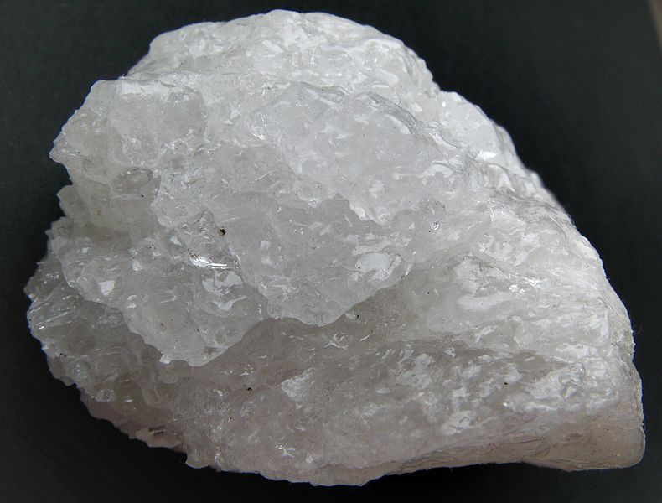
Kryolit Na₃[AlF₆]- hexafluorohlinitan sodný

Slide 18
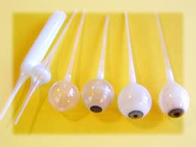
Fáze výroby skleněné kosmetické oční protézy:

Slide 19
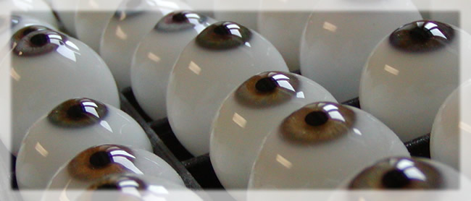
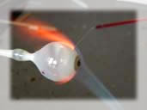
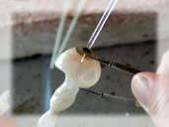
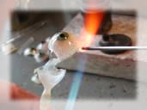

Slide 20
Cena hrazena pojišťovnou
Pacient má nárok na dvě protézy za rok.
Protéza se vyrábí na lékařský předpis.
Její cena je plně hrazena jakoukoli pojišťovnou.
• Cena klasické: cca 600,-Kč/ 2 kusy ročně.
• Cena speciální: cca 950,-Kč/ 2 kusy ročně.
Životnost skleněné oční protézy - nosí se zhruba půl až jeden rok.
Povrch je v neustálém kontaktu se slzami, jenž její povrch naleptávají, protéza se stává více nepohodlnou a drsnou.
Kryolitové, které se při výrobě používá, je náchylné na poškrábání,
např. zrnkem prachu nebo nečistotou, která poškodí povrch protézy rýhami. Tyto rýhy působí na protéze rušivě, navíc mohou poškodit oční důlek a spojivku pacienta.
Je velice křehká a snadno rozbitelná.

Slide 21
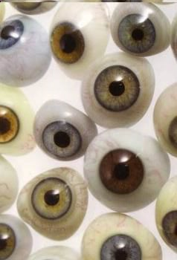
Výhody skleněných očních protéz:
Živý lesk povrchu.
Barva je stálá, nebledne.
Duhovka působí plasticky a hloubkově.
Nevýhody skleněných očních protéz:
Zornice se jeví jako kulička a působí rušivě a nepřirozeně, hlavně při pohledu zblízka.
Protéza v zimě studí a přimrzají jim k ní slzy.

Slide 22
AKRYLÁTOVÉ KOSMETICKÉ OČNÍ PROTÉZY
Doporučují se hlavně u dětí.
Vyrábí se na zakázku nebo sériově.
Asi 6 až 8 týdnů po rekonstrukci orbity (enukleaci, evisceraci, exenteraci) je pacient objednán k očnímu protetikovi, který mu zhotoví podle druhého, zdravého oka oční protézu.
Do očního důlku pacienta se vkládají modely ze zkušební sady a vybírá se optimální tvar.
Barva duhovky se zjistí podle zdravého oka pomocí lišty, kde už jsou připevněny jednotlivé protézy s různými možnými barvami duhovek. Ty jsou očíslovány od 1, odpovídající čistě modré barvě, až po 23, tmavě hnědou.
Barva, velikost duhovky, vzhled skléry a další údaje se zaznamenávají do formuláře, kde je napsáno jméno, rodné číslo a adresa pacienta.

Slide 23
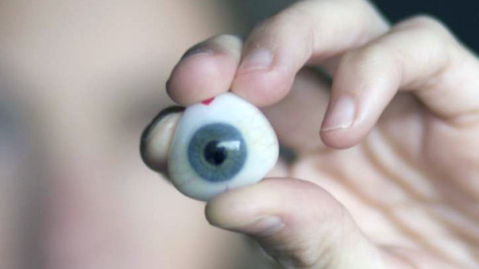
Obtížné je určit velikost zornice. Pro většinu pacientů se proto volí střední velikost (3 mm).
Někteří pacienti však mají zornici, která velice rychle reaguje na světlo, nebo mají extrémně světlou duhovku, což zvýrazní rozdíl mezi zornicí oční protézy a zdravého oka.
Těmto pacientům se proto doporučuje mít jednu protézu na večer, do společnosti, a jednu na denní nošení.

Slide 24
POSTUP VÝROBY AKRYLÁTOVÉ PROTÉZY
Materiál -metylmetakrylát, podobný plexisklu, akrylát a superpont.
Jsou velice podobné látce na výrobu umělých chrupů, takže jsou vysoce odolné i vůči naleptávajícímu účinku slz.
Základní materiál vždy tvoří 95% směsi. Zbývajících 5% jsou různé, neustále se měnící přísady (polymer, sádra, bavlněná vlákna na naznačení cévek ve skléře a průsvitné destičky z acetátu celulózy na vytvoření duhovky.
Práce trvá většinou 7 -8 hodin, kdy pacient zůstává jen na barvení duhovky.
Dokončená, vysoce naleštěná protéza se umístí do očního důlku pacienta a posoudí se, jestli ve všech směrech vyhovuje.
Pokud tvarově nesedí, a je-li to možné, může se protéza ještě dodatečně upravit.

Slide 25
Podléhají schválení reviznímu lékaři!
Plně hrazenyvšemi pojišťovnami.
Každý pacient má nárok na 1 protézu za 3 roky.
Ceny protéz a podmínky výroby se liší u jednotlivých výrobců. V Praze je cena protézy při čerpání příspěvku od zdravotní pojišťovny 1 951 Kč, v Brně 1 975, 40 Kč a v Opavě 1 976 Kč.
Životnost akrylátových očních protéz:
Postupnými fyzikálními změnami a chemickými vlivy tkání očního důlku dochází ke zhoršování kvality plastu a pigmentů, které si vyžádají za určitý čas výměnu oční protézy.
Akrylátová protéza by měla být měněna tak často jak je potřeba.
Průměr je přibližně tři roky, kontroly každých 6 až 12 měsíců.

Slide 26
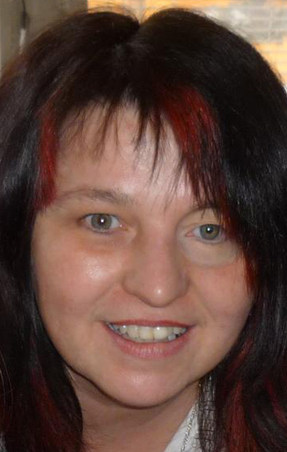
Výhody akrylátových očních protéz
Delší životnost.
Pupila vypadá přirozeněji.
Možnost udělat přesný odlitek orbitální dutiny
pomocí stomatologické obtiskové hmoty a vytvořit
přesně padnoucí protéza, která minimalizuje
kosmetické defekty
Nevýhody akrylátových očních protéz
Alergická reakce na protézu.
Menší plasticita duhovky.

Slide 27
ORBITÁLNÍ IMPLANTÁTY
Nahrazují objemu oční koule, která byla enukleací nebo eviscerací ztracena.
Zlepšují rehabilitaci anoftalmického pacienta, jak po stránce psychologické, tak kosmetické.
Vsazují se chirurgickým postupem do orbity, čímž udržují její přirozený tvar a poskytují oporu pro oční protézu.
První generace implantátů byla podstatným zlepšením pro nositele očních protéz, ale nebyly schopny zajistit přirozený pohyb protézy:
Měly tendenci k migraci v orbitě → k extruzi implantátu.
Nebyly používané materiály tkáněmi těla dobře snášeny.

Slide 28
Hydroxyapatit -vytvořen společností US Food andDrug Administration (FDA) v roce 1989.
Běžně dostupný HA implantát má velikost pórů 500 ^m (HA 500) → ke kterému se následně přišijí okohybné svaly (výborný vrost fibrovaskulární tkáně).
Porézní polyetylén (PP): cena je asi o dvě třetiny méně než HA implantát bez nutnosti doplácet na obalení implantátu.
Jsou dostupné v mnoha tvarech.

Slide 29
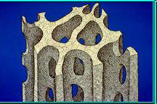
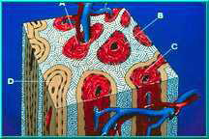
Porézní struktura hydroxyapatitu.

Slide 30
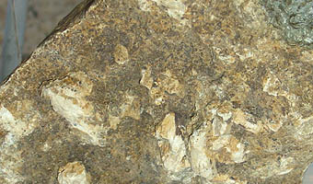
Hydroxyapatit - Ca₁₀(PO₄)₆(OH)₂

Slide 31
ZUBNÍ PROTETIKA

Slide 32
HISTORIE POUŽITÍ PŘÍMÝCH ZUBNÍCH VÝPLNÍ
Doktoři v dřívějších dobách ještě neznali plomby (obecný název pro zubní výplně), a proto využívali různých materiálů k zaplnění ,,děr“ po zubním kazu.
Používali vše dostupné (korek, úlomky korálů a kamenů, různé vosky, pryskyřice, cementy nebo textil), co aspoň chvilku na zubu vydrželo. Ovšem tyto provizorní plomby byly velmi nestabilní a neudržely se v ústní dutině dlouho.
Prvním zaznamenaným ,,zubařem“ vůbec je Hesi-Re, egyptský písař z doby 2 600 let před Kristem, na jehož hrobě bylo vyryto ,,Doktor zubů“. Sami Egypťané si oblíbili léčení bolesti zubů směsí kmínu, kadidla a cibule.
Etruskové 700 let před Kristem dokonce našli způsob, jak vypadané či poškozené zuby nahradit úplně.

Slide 33
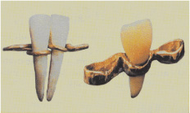
„Můstek“ ze zubů spojených zlatým drátem.

Slide 34
Jsou známí jako mistři ve zpracování drahých kovů a díky tomu znali perfektně vlastnosti zlata. Zpracovávali zlaté tyčinky na velmi jemné pásky o šířce 5 mm a síle 1 mm, které plnily funkci ,,držáků“. Do nich zapouštěli náhradní zuby, které upevňovali zlatými hřebíky.
,,Třetí zuby“ byly většinou zuby zvířat, jež se musely upravit broušením, aby dobře seděly v ústech. Zlaté pásky mimo jiné upevňovaly i přirozené zuby. Používaly se převážně na přední zuby a sloužily spíše jako estetická úprava než jako nutnost.
Teprve rok 1484 se začíná datovat jako rok zrodu zubních výplní. Italský profesor Giovanni Of Arcoli (Johanues Arculanus) byl vůbec první, kdo navrhl vyplnění zubu tenkou vrstvou (Zlaté výplně) a v šestnáctém století francouzský lékař Ambroise Paré zkoušel používat olovo a korek.

Slide 35
Za otce moderního zubního lékařství je považován Francouz Pierre Fauchard (1678–1761). Jako první prezentoval poznatek, že příčinou zubního kazu je hlavně cukr, a doporučuje zredukovat jeho podíl ve stravě.
Tento francouzský zubař používal pro výplň zubů staniol nebo olovo. Olovo upřednostňoval nad jinými kovy kvůli měkkosti, kujnosti a snadné stlačitelnosti.
Na počátku 19. století se začíná používat na výrobu umělých zubů a zubních výplní ve větším měřítku zlato jako důsledek tzv. „amalgamové války“ a postupně vytlačuje ostatní materiály.
Zlaté výplně se vyznačují vysokou stálostí a odolností (např. při žvýkání). Je to velmi oblíbený materiál hlavně díky své tažnosti, tvárnosti a dobře leštitelnému povrchu. Barva zlata je také některým lidem příjemnější než barva např. stříbrného amalgamu. Další výhodou je základní vlastnost zlata – nekoroduje (v ústní dutině se nemění).

Slide 36
Historie amalgamových výplní
V roce 1603 Němec Tobias Dorn Kreilius vyráběl amalgamové výplně tak, že rozpustil sulfid mědi v silné kyselině, přidal rtuť, přivedl k varu a pak tuto směs nalil pacientovi přímo do zubu. Ve Francii používal podobnou směs D'Arcet's Mineral Cement. Za samotného ,,otce amalgamu“ je považován Louis Regnart, který přidal do směsi měď.
Jedním z nejvýznamnějších zubařů používajících amalgam už od roku 1826 byl Francouz Auguste Tavenu (objevil ho ale již v roce 1816).Vyrobil jej ze slitiny stříbra a rtuti.
Rtuť se musela zahřát, aby se v ní stříbro mohlo rozpustit. Tato forma plnění byla mnohem levnější než v té době více upřednostňované zlaté fólie, a tím se stala dostupnější pro širší veřejnost.

Slide 37
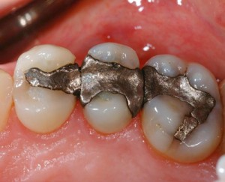
Amalgamová zubní výplň.

Slide 38
Ovšem tento amalgam měl jednu nevýhodu. Po umístění do ,,díry“ po kazu začal nabývat na objemu. Nastaly tedy dvě možné varianty – buď se zub vlivem vnitřního pnutí roztrhl, anebo bránil dobrému skusu. Proto jej lidé v Evropě neměli moc v oblibě.
Protože se první amalgám v Evropě příliš neuchytil, napadlo dva ne - zubaře - bratry Crawcouryovy - odjet s ním do země neomezených možností a otevřeli si ordinaci v New Yorku.
Brzy sklidili slávu, ovšem také zaseli semínka závisti u ostatních zubařů. Ti je posléze obvinili z nemorálnosti a oznámili, že amalgam je pro lidské zdraví velmi škodlivý a rtuť je známa jako jeden z nejnebezpečnějších kovů vůbec. Začal vůbec první spor (tzv. amalgamová válka, 1840–1850) o tom, zdali je amalgám v této formě skutečně bezpečný pro lidský organismus, a někde trvá i dodnes. Lidé se začali bát a většina zubařů nakonec tuto směs přestala používat.

Slide 39
V roce 1843 se ke kauze vyjádřila i Americká stomatologická společnost a prohlásila, že kdokoliv, kdo použije amalgam, bude obviněn z poskytnutí špatné péče.
Zásadní obrat nastal až v sedmdesátých letech 19. století, kdy se zubař Joseph Foster Flag zastal užívání amalgamu a potvrdil jeho bezpečnost svou mnoholetou praxí.
Dokázal mnoha pokusy, že právě tyto plomby vydrží ze všech nejdéle a jejich vlastnosti jsou s jinými nesrovnatelné (např. se zlatem). Od této doby se amalgamové plomby drží na prvním místě na světě ze všech dostupných výplní. Každý, kdo chtěl po roce 1855 levnou, rychlou a celkem bezbolestnou výplň, měl možnost získat snadno dostupný amalgam.

Slide 40
Greene Vardiman Black (1836–1915), americký rodák, považovaný za zakladatele moderního zubního lékařství v Americe, se také zabýval amalgamem a jeho velkým přínosem byl správný poměr látek ve směsi.
Prohlásil, že zubaři míchají směs pouze podle oka a neuvědomují si, jaký dopad může nepoměr látek vyvolat (zvětšení objemu a následné prasknutí zubu).
Black vytvořil správnou formuli na správný poměr látek a vytvořil takovou směs, která svými vlastnostmi vyhovovala podmínkám správného a zdravého vyplnění děr po zubním kazu.
Black byl také prvním člověkem, který vynalezl vrtačku na zuby poháněnou nohou. Ke zmírnění bolesti pacientů používal oxid dusný, neboli rajský plyn.

Slide 41
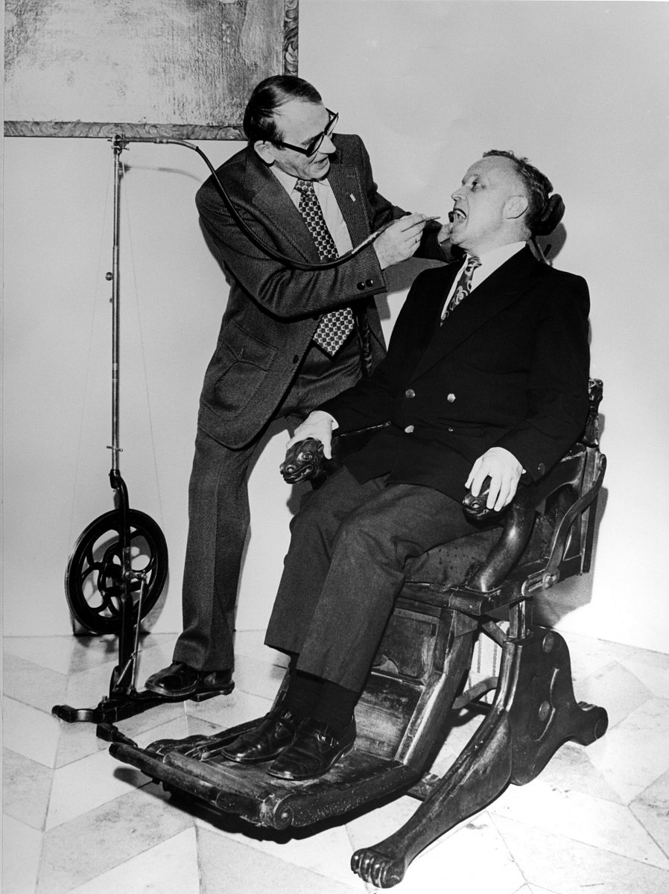
V roce 1959 doktor Wilmer Eames navrhl změnu poměru rtuti a ostatních amalgamových částí z 8 : 5 na 1 : 1.
Další změna proběhla roku 1963, kdy byl představen kvalitnější amalgam s vyšším obsahem mědi, který méně podléhal korozi (non-gama-2 fáze). Tento amalgam se dodnes používá a má mnohem lepší vlastnosti než gamma-2 fáze amalgam, jež má obsah mědi zredukován na pouhých 6 %.

Slide 42
Historie moderních výplní
Američan Bowen Radar Loop v roce 1962 vyvinul kompozitní výplň při hledání materiálu, který by byl z estetického hlediska podobný zubu a zároveň byl odolný proti dějům v ústní dutině. Tento materiál se skládal z adiční epoxidové pryskyřice, kyseliny methylakrylové a křemičitého prášku.
V roce 1972 byly poprvé představeny skloionomerní cementy. vynalezené Alanem D. Wilsonem a Johnem W. McLeanem. Jednalo se o směs tekutiny (polykarboxylové kyseliny) a prášku (křemičité sklo ve směsi s dalšími prvky) tuhnoucí na základě acidobazické reakce.
Oba dva materiály prošly v posledních dvaceti letech mnohými změnami a jejich dnešní složení závisí pouze na výrobci. Existuje mnoho různých modifikací.

Slide 43
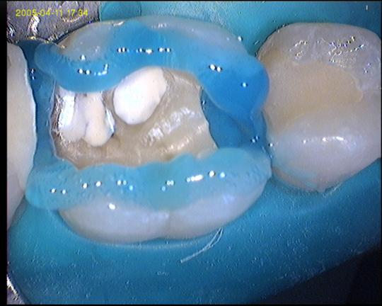
Leptání zubní skloviny.

Slide 44
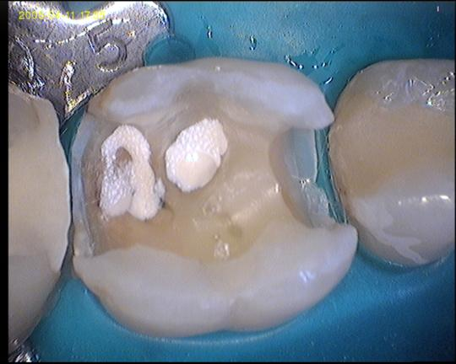
Kompozitní zubní výplň.
Zub po naleptání.

Slide 45
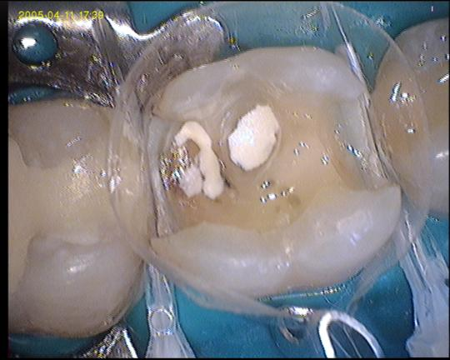
Forma a postupmé vrstvení kompozitního materiálu.

Slide 46
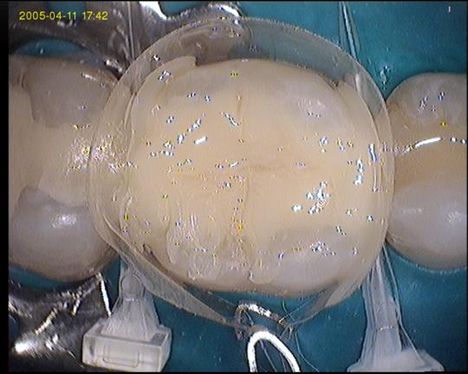
Svrchní vrstvy kompozitní výplně zubu + postupná polymerace.

Slide 47
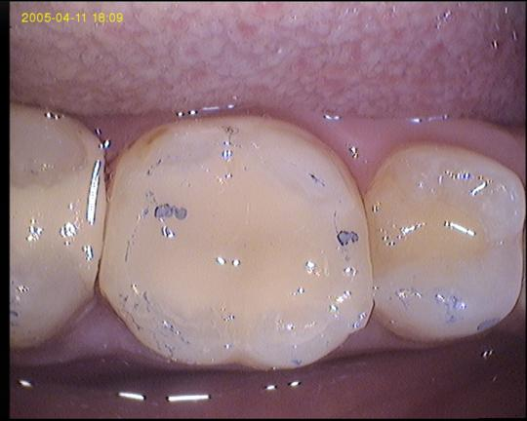
Hotová kompozitní zubní výplň.

Slide 48
Kompozitní výplně
Kompozit obecně znamená složený materiál vzniklý umělým spojením jednodušších materiálů. Kompozitní materiál získává spojením vlastnosti, které jeho jednotlivé komponenty nemají. Ve stomatologii se kompozitem myslí výplňový materiál složený ze skla a pryskyřičného pojiva.
Složení kompozitu:
Plnivo – sklo, SiO₂, aktivátory tuhnutí.
Pojivo – pryskyřice: BisGMA (2,2-bis[4-(2hydroxy-3-metakryloyloxypropoxy)fenyl]propan),
UDMA (uretandimetakrylát - (2,2,4-trimetylhexametyl
-bis-(2-carbamoyl-oxyetyl)dimetakrylát).
Pomocné prvky – silan (SiH₄).

Slide 49
Výhody kompozitních materiálů:
vynikající estetika;
dokonalá leštitelnost a barevná stálost;
vynikající adheze ke sklovině;
odolnost vůči kyselinám;
odolnost vůči žvýkacím tlakům;
vysoká houževnatost.
Nevýhody kompozitních materiálů:
kontrakce vedoucí k frakturám ve sklovině nebo spárám mezi výplní a sklovinou;
špatná adheze k dentinu;
chybějící antikariogenní vlastnosti;
citlivost na zpracování a technologické postupy;
špatná odstranitelnost;
případné alergizující účinky.

Slide 50
ZUBNÍ IMPLANTÁTY
Co je to zubní implantát:
V zubním lékařství se pod pojmem implantát rozumí umělá náhražka ztraceného vlastního zubu - „umělý kořen“ zavedený chirurgicky do čelistní kosti v místě kde došlo ke ztrátě vlastního zubu či zubů.
Zubní implantáty se tedy používají k náhradě ztracených jednotlivých zubů, při ztrátě více nebo všech zubů jako pilíře pod fixní nebo snímací zubní náhradu nebo pro ortodontické účely.
Dříve se používalo více typů implantátů, např. i tzv. čepelkové implantáty z ušlechtilé oceli, v poslední době se ale dává přednost tzv. válcovým titanovým implantátům se závitem, jejichž nitrokostní část (tzv. fixtura) má tvar válečku zavedeného do čelistní kosti podobně jako dříve kořen vlastního zubu.

Slide 51
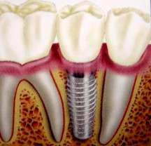
Zubní implantát:
Na nitrokostní část implantátu se po různě dlouhé době od implantace upevňuje nástavba – tzv. sekundární díl (odborně abutment), který slouží jako opora pro fixaci korunky, pevného můstku či systému sloužícímu pro lepší držení snímatelné náhrady.

Slide 52
Historie zubních implantátů:
Snaha nahradit ztracený zub pomocí implantátu je velmi stará. V roce 1931 byl na území dnešního Hondurasu učiněn nález dolní čelisti přibližně 20leté mayské ženy, která žila přibližně 600 let př.n.l.. V její čelisti byly jako kůly zasazeny části mušlí, jež pravděpodobně měly plnit funkci ztracených zubů.
Původně se myslelo, že tam byly zasazeny až posmrtně, ale v roce 1971 podrobnější průzkum prokázal růst kosti okolo implantovaných mušlí, což dokazuje, že tam byly vsazeny ještě během života této ženy.
V Egyptě byly nalezeny mumie u kterých byly do čelistí implantovány zlaté dráty.
Na Blízkém východě archeologové objevili kostry s implantáty ze slonoviny.

Slide 53
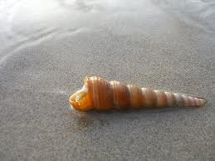

Slide 54
V nedávné době antropologové objevili železný implantát v čelisti římského vojáka.
Počátek rozvoje dnešní moderní implantologie byl zahájen až v polovině šedesátých let 20.století. Tehdy švédský ortoped Per-Ingvar Brånemark, učinil objev, že kostní tkáň vytváří s povrchem titanu velmi silnou vazbu.
Komerční využití zubních implantátů začalo teprve po roce 1978. K největšímu rozvoji dentální implantologie došlo v posledním desetiletí. Zdokonalování se týkalo jak materiálů, tak tvarů a v neposlední řadě způsobu upevnění implantátu do v čelisti.

Slide 55
Typy zubních implantátů:
Podle vztahu k prostředí ústní dutiny lze implantáty rozdělit na:
1. Uzavřené implantáty, které se dříve užívaly v podobě pod sliznici implantovaných magnetických tělísek, jejichž cílem bylo zlepšit držení celkové zubní náhrady. Dnes se již nepoužívají.
2. Polouzavřené implantáty transdentální zavedené přes kořenový kanálek vlastního zubu do kosti se používaly již od roku 1943. Později bylo jejich použití prakticky opuštěno.
3. Otevřené implantáty tvoří všechny ostatní implantáty, které procházejí přes sliznici úst a komunikují tak s prostředím ústní dutiny. Jsou buď umístěné na povrch čelistní kosti, pod její „obal“ – odborně tzv. subperiostální implantáty (dnes již též neužívané) nebo do čelistní kosti (odborně enoseální neboli nitrokostní).

Slide 56
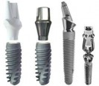
VÁLCOVITÉ ZUBNÍ IMPLANTÁTY
Jsou implantáty tvaru válce o průměru 3-6mm a dlouhý 6-20mm jsou většinou opatřeny vnějším závitem (= šroubové implantáty).
Zavádí se do předem přesně předvrtaného otvoru v čelistní kosti.
V současnosti jsou to nejčastěji používané implantáty. Mají nejlepší dlouhodobé výsledky a používají se u všech typů defektů.

Slide 57
MATERIÁLY ZUBNÍCH IMPLANTÁTŮ
Při výrobě implantátů se dnes používají tzv. bioinertní materiály - titan a jeho slitiny a nově se zkouší různé druhy keramických materiálů (aluminiumoxidová keramika, zirkoniumoxidová keramika).
Titan, případně slitiny titanu je i ve všeobecném lékařství využíván jako mimořádně spolehlivý, ověřený a stabilní materiál, ze kterého jsou vyráběny i umělé kloubní náhrady.
Titan je vysoce pevný i při nízké specifické hmotnosti, odolný proti korozi a vysoce biokompatibilní (biokompatibilita = snášenlivost látek zejm. materiálů v biologickém prostředí) nejen k celému organismu, ale též lokálně.
Zdrsněný povrch vytváří s kostí velmi pevné spojení – tzv. oseointegrace. Není toxický ani kancerogenní. Nemá účinky alergizující.

Slide 58
Má také antibakteriální účinky vyvolané komplexem vrstvy oxidů titanu na povrchu implantátu, což je velmi důležité. Bakterie jsou totiž nejčastější příčinou neúspěchu a dokonalá ústní hygiena je základní podmínkou pro úspěšnost dentální implantologie.
Keramické materiály jsou ještě více biokompatibilnější, vytvářejí s kostí velmi silné spojení (oseointegrace), které vzniká rychleji než u titanu.
Nevýhodou je ale obtížná opracovatelnost, příliš vysoká tvrdost, malá pružnost a křehkost těchto materiálů.
Tyto vlastnosti využití současných keramických materiálů pro výrobu nitrokostní části implantátů omezují a keramika se dnes používá hlavně pro výrobu sekundárních dílů a korunek.

Slide 59
UMĚLÁ KŮŽE

Slide 60
KOŽNÍ KRYTY A UMĚLÁ KŮŽE
Látku jménem Integra vyvinuli američtí vědci z Kalifornské univerzity pod vedením profesora Ali Javeyho.
Jeho tým našel způsob, jak vytvořit ultramalé „nanodráty“ ze směsi silikonu teflonu a germania a z nich pak přilnavou blánu, která vytváží mikroskopickou síť, (kterou mohou prorůstat cévy a nová kožní tkáň). Ty poté pokryli vrstvičkou gumy citlivé na tlak. Zkoušky prokázaly, že je kůže schopna rozlišit intenzitu dotyků – od stisku předmětu po dosednutí motýla.
http://www.csarim.cz/Public/csarim/doc/prednasky_XVII_CSARIM/Travnicek_Taktika-resuscitacni-pece.pdf
http://www.ceskatelevize.cz/ct24/svet/veda-a-technika/22004-lecba-popalenin-kozni-kryty-a-umela-kuze/

Slide 61
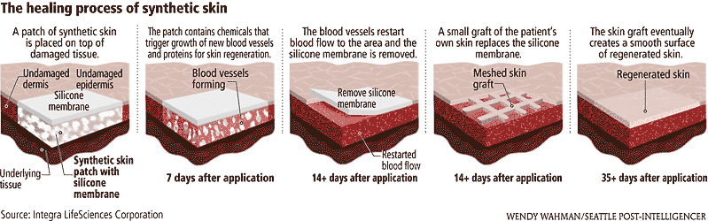
MECHANISMUS FUNKCE UMĚLÉ KŮŽE

Slide 62
